Slide 1
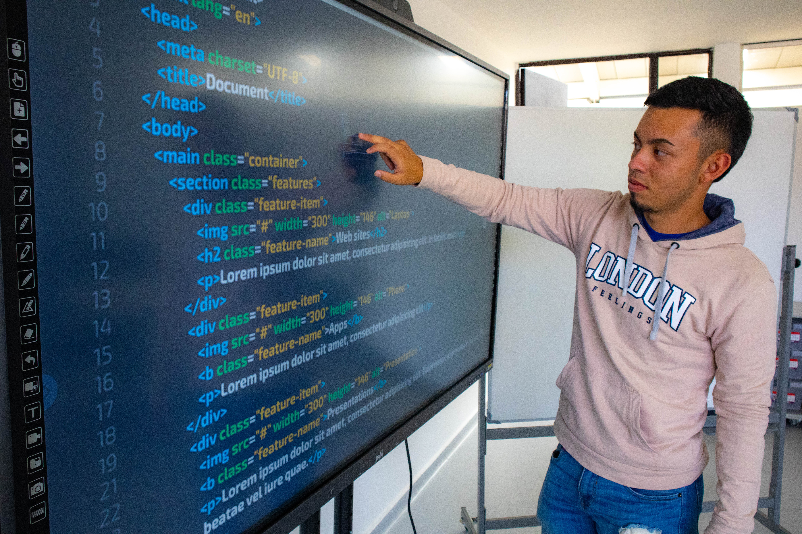
Ingeniería de Software
Docker Compose + Sistema Completo
Ingeniero Luiferney Ortiz

Slide 2

Objetivo de la clase
Entender cómo construir imágenes Docker optimizadas para producción
Aplicar buenas prácticas reales de arquitectura
Diferenciar Dockerfile básico vs profesional
Preparar imágenes listas para CI/CD

Slide 3
¿Qué es realmente un Dockerfile?
Es un script declarativo para construir imágenes
Define:
  Sistema base
  Dependencias
  Configuración del entorno
  Comando de ejecución
Cada instrucción genera una capa (layer)
Las capas permiten:
  Reutilización
  Cacheo
  Optimización
  Concepto clave:
  Un mal Dockerfile = despliegues lentos + imágenes pesadas + problemas de seguridad

Slide 4
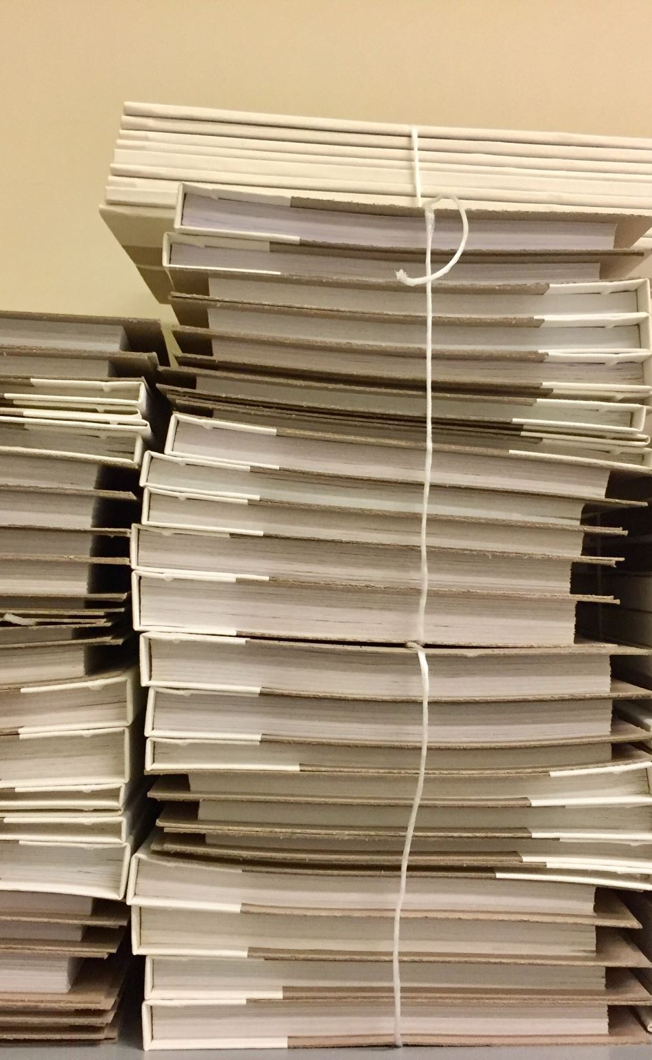
Estructura completa de un Dockerfile
FROM node:18-alpine
WORKDIR /app
COPY package*.json ./
RUN npm install
COPY . .
EXPOSE 3000
CMD ["npm", "start"]
Explicación técnica:
FROM: imagen base
WORKDIR: contexto interno
COPY: copia archivos
RUN: ejecuta comandos en build
EXPOSE: documenta puerto
CMD: comando final

Slide 5
Capas (Layers) y optimización
Cada instrucción = nueva capa
Docker reutiliza capas si no cambian
Mal enfoque:
COPY . .
RUN npm install
Buen enfoque:
COPY package*.json ./
RUN npm install
COPY . .
Beneficio:
Si cambias código → no reinstala dependencias
Reduce tiempo de build

Slide 6

Buenas prácticas profesionales
Usar imágenes livianas (alpine)
Minimizar número de capas
Evitar archivos innecesarios (.dockerignore)
No ejecutar como root
Versionar dependencias
Separar build y runtime

Slide 7
Multi-stage builds (PRO)
# Stage 1: Build
FROM node:18 AS builder
WORKDIR /app
COPY . .
RUN npm install && npm run build
# Stage 2: Runtime
FROM nginx:alpine
COPY --from=builder /app/dist /usr/share/nginx/html
Ventajas:
Imágenes más livianas
Separación de responsabilidades
Mayor seguridad

Slide 8
Seguridad en Dockerfiles
No usar root:
RUN adduser -D appuser
USER appuser
Evitar credenciales en el Dockerfile
Usar variables de entorno
Escanear imágenes
Riesgos comunes:
Exposición de secretos
Librerías vulnerables
Puertos abiertos innecesarios

Slide 9
.dockerignore (clave en proyectos reales)
Ejemplo:
node_modules
.git
.env
dist
Beneficios:
Reduce tamaño del build context
Mejora velocidad
Evita fugas de información

Slide 10
Dockerfile para Backend (Spring Boot)
FROM openjdk:17-jdk-slim
WORKDIR /app
COPY target/app.jar app.jar
ENTRYPOINT ["java","-jar","app.jar"]
Mejora PRO:
Usar jlink o imágenes más livianas
Externalizar configuración

Slide 11
Dockerfile para Frontend (Angular)
# Build
FROM node:18 AS build
WORKDIR /app
COPY . .
RUN npm install && npm run build
# Serve
FROM nginx:alpine
COPY --from=build /app/dist/app /usr/share/nginx/html

Slide 12
Integración con CI/CD
Un Dockerfile profesional debe:
Ser reproducible
Ser rápido
Ser seguro
Pipeline típico:
Build imagen
Test
Push a registry
Deploy

Slide 13
Errores comunes (muy importante)
Imágenes gigantes
Usar latest
Copiar todo el proyecto sin filtro
No usar multi-stage
Exponer secretos
Solución → diseño consciente del Dockerfile

Slide 14
Actividad práctica
Los estudiantes deben:
Crear Dockerfile para:
  Backend (Spring Boot o Node)
  Frontend (Angular)
Aplicar:
  Multi-stage build
  Optimización de capas
  .dockerignore
Ejecutar:
docker build -t app .
docker run -p 8080:8080 app

Slide 15
Mensaje de la Clase
“Un sistema no se vuelve real cuando funciona…
se vuelve real cuando puede vivir por sí solo en cualquier entorno.”

